Slide 1
Вирус иммунодефицита человека

Slide 2
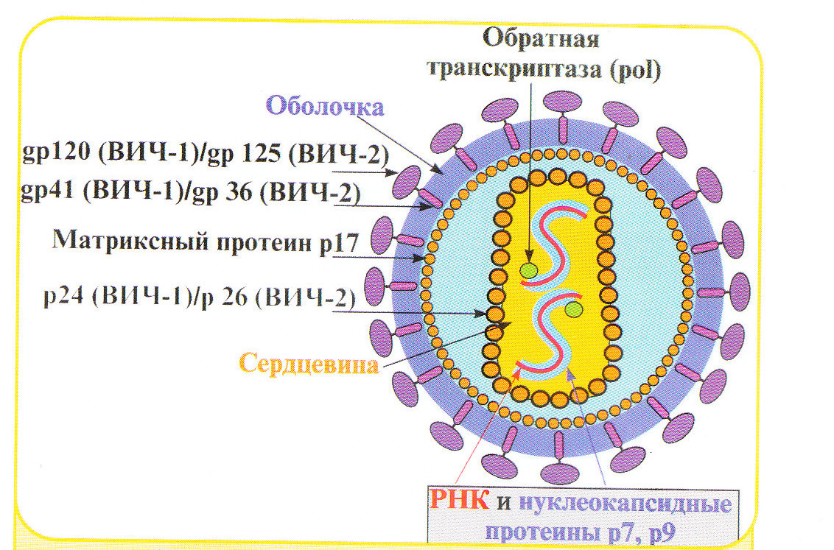
Строение ВИЧ

Slide 3
Характеристика ВИЧ
Семейство Retroviridae Род Lentivirus
Вирион сферической формы, средних размеров
Геном: 2 идентичные РНК, окруженных белками р7 и р9.Состоит из 3 структурных и 7 регуляторных и функциональных генов
Основные структурные гены: gag, pol, env. Ген gag кодирует матриксные, капсидные, нуклеокапсидные белки.
Ген pol кодирует обратную транскриптазу, интегразу, РНк-азу, протеазу ; ген env кодирует поверхностный гликопротеин gp 120 и трансмембранный gp 41
Капсид в форме усеченного конуса, образован белком р 24
Белок р17 изнутри выстилает суперкапсид и является матриксным белком
Суперкапсид – билипидный слой с гликопротеинами gp 120 и 41

Slide 4
Жизненный цикл ВИЧ
Адсорбция и проникновение в клетку путем эндоцитоза
Высвобождение вирусной РНК, синтез ДНК провируса
и интеграция его в геном клетки – хозяина
Синтез РНК вируса, трансляция и формирование вирусных белков
Сборка, созревание и высвобождение дочерних вирионов из клетки путем почкования
Вирус поражает клетки, несущие СД 4 рецепторы и хемокиновые рецепторы ССR 5 и СХСR 4: т- хелперы, макрофаги, дендритные клетки, клетки микроглии мозга
Вирус инфицирует и другие клетки: эпителий шейки матки, почечный эпителий, эпителий кишечника, астроциты мозга – у них нет СД4, но есть хемокиновые рецепторы

Slide 5
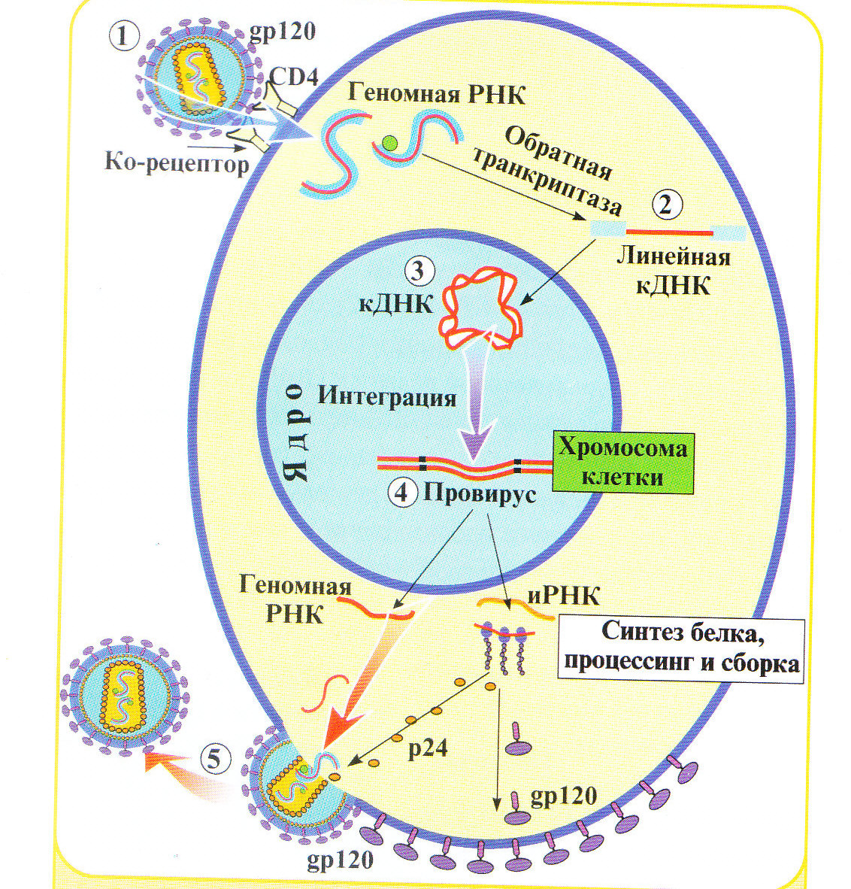
Репродукция ВИЧ

Slide 6
Стадии ВИЧ - инфекции
1. Стадия инкубации – от 3 недель до 3 месяцев. Длится с момента заражения до появления признаков острой инфекции и \ или появления антител
2. Стадия первичных проявлений – длительность от нескольких дней до нескольких месяцев. 2А – бессимптомная
2 Б – острая ВИЧ – инфекция без вторичных заболеваний (лихорадка, сыпь, диарея, увеличение лимфоузлов); 2 В – острая ВИЧ – инфекция с вторичными заболеваниями (кандидоз, ангина, герпетическая инфекция)
3. Латентная стадия – до 20 лет. Недостаток Т- хелперов компенсируется увеличением их воспроизводства
4. Стадия вторичных заболеваний (оппортунистические инфекции, злокачественные новообразования, поражение ЦНС )
5. Терминальная стадия- все изменения приобретают необратимый характер - СПИД

Slide 7
Лабораторная диагностика ВИЧ - инфекции
1. На ранних стадиях болезни в сыворотке крови выявляют вирусный белок р 24
2. Серодиагностика – выявление противовирусных АТ с помощью ИФА
3. Иммуноблоттинг – выявляют антитела к белку р 24
4. ПЦР – обнаруживают вирусную ДНК и РНК
Определение содержания в крови Т- хелперов и соотношения Т4/ Т8

Slide 8
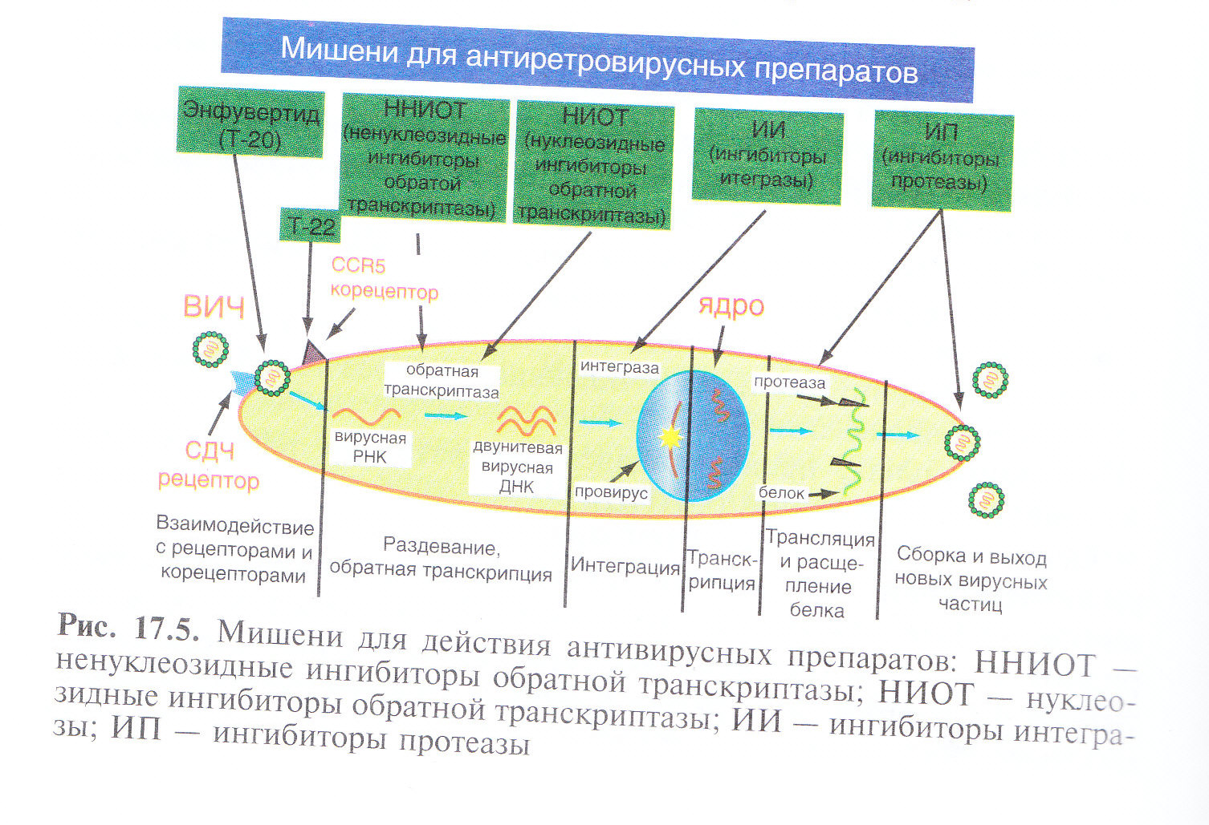
Лечение ВИЧ - инфекции

